Slide 1
做完、做对、做好
P D C A
如何把工作
2019年2月16日
商务部

Slide 2
PDCA是英语单词Plan、Do、Check和Action的第一个字母缩写。它的基本原理，就是做任何一项工作，首先有个设想，根据设想提出一个计划；然后按照计划规定去执行、检查和总结；最后通过工作循环，一步一步地提高水平，把工作越做越好，这也是做好所有工作的一般规律。

Slide 3
PDCA计划循环法一般可分为四个阶段和八个步骤的循环系统。
PDCA计划循环法的基本内容

Slide 4
1、PDCA四个阶段的工作循环
第一阶段是制订计划（P），包括确定工作目标和工作计划等内容； 第二阶段是执行（D），主要是组织力量去执行计划，保证计划的实施； 第三阶段是检查（C），主要是针对计划的执行情况进行； 第四阶段是总结处理（A），主要是确定结果、制定改进措施、提出改良方案。

Slide 5
2、PDCA 8个步骤
1.分析现状，发现问题； 2.分析问题中各种影响因素； 3.分析影响问题的主要原因； 4. 针对主要原因，采取解决的措施；
5.执行，按计划措施的要求去做； 6. 检查，把执行结果与要求达到的目标进行对比； 7.标准化，把成功的经验总结出来，制定相应的标准； 8. 把没有解决或新出现的问题转入下个PDCA循环中去解决。

Slide 6
PDCA循环法的基本特点
大循环套中循环，中循环套小循环，环环转动，相互促进。一个企业或单位是一个PDCA大循环系统；内部的各部门是一个中循环系统；基层小组或个人是一个小循环系统。这样，逐级分层，环环扣紧，把整个计划工作有机地联系起来，相互紧密配合，协调地共同发展。

Slide 7
1、大环套小环，小环保大环，互相促进，推动大循环
A
P
A
P
C
D
C
D
A
P
C
D
A
P
C
D

Slide 8
2、PDCA循环是爬楼梯上升式的循环，每转动一周，质量就提高一步
A
P
C
D
新的水平
A
P
C
D
原有水平

Slide 9
3、定好计划提高执行力
1.针对状况进行SWOT
（强项、弱点、机会、威胁）
2.理清方向，
拟定精确目标
3.模拟计划付诸行动，
检查可行性
执行力就是一个人
对于事情优先顺序
的判断，如果认定
急迫且重要，
自然就有执行力
plan
计划
Action
行动
Do
执行
这个阶段是【持续力】
的展现，很多人做到
这里就没力气了。
持续地采取行动和
即时反应，才是完
整的循环。
1.事前检查，确认计划
完整性2.事中检查，
确定计划正在被执行，
与目标有无差异3.事后
检查，有无改进之处
Check
检查

Slide 10
案例一、大学生的人生道路
P：怀才不遇的人寻找着全面发挥潜力的“高枝”既然高考走进大学，那既来之，则安之吧，好好学工业设计，将来成为一名产品设计师来选定目标，莫虚度时光。
D：话说有规划，没行动那就是永远达不到目标的方舟，该说的要说到，说到的要做到，做到的要见到! 勤学苦练，这一生只立一个目标，就会成为一名产品设计师。

Slide 11
C：“不怕不识货，就怕货比货” 经常拿现在的自己和过去的自己，拿现在的别人和现在的自己来对比“吾日三省吾身”，这样做可以更好地掌握自己的命运。
A：牛顿说：如果我能看的更远的话，那也是因为我站在巨人的肩上。没错，在人每天走的路上，总结是不可缺少，调整也是必要的 ，有了这些或许某天同样会有句“柳暗花明又一村”的诗句冒出来。

Slide 12
案例二、个人日常工作中如何使用PDCA
P：今日计划：每天计划要做的6件事情。
D：今日事务全记录，量化目标，完成状态。
C：检查问题点在处理本项工作的过程中发现的问题，潜在风险，工作中应注意的情况。
A：今日反省：养成每天反思自己的学习、工作、思想、行为，在反思中成长，在反思中前进的习惯。
P：明天的工作计划。

Slide 13
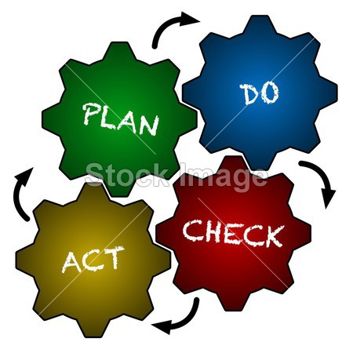
总结：
每一个循环系统均包括计划——执行——检查——总结四个阶段，都要周而复始地运动，中途不中断。每一件工作的计划指标，都要有保证措施，一次循环解决不了的问题，必须转入下一轮循环解决。这样才能保证计划管理的系统性、全面性和完整性。

Slide 14
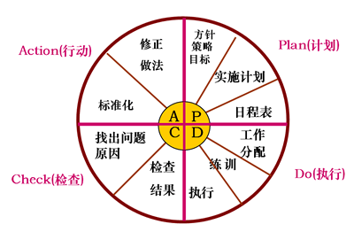
思考问题：
请根据自身岗位职责及PDCA循环方法，结合日常工作，自我剖析。
思想决定出路，目标决定高度；态度决定深度，心动不如行动。

